Slide 1
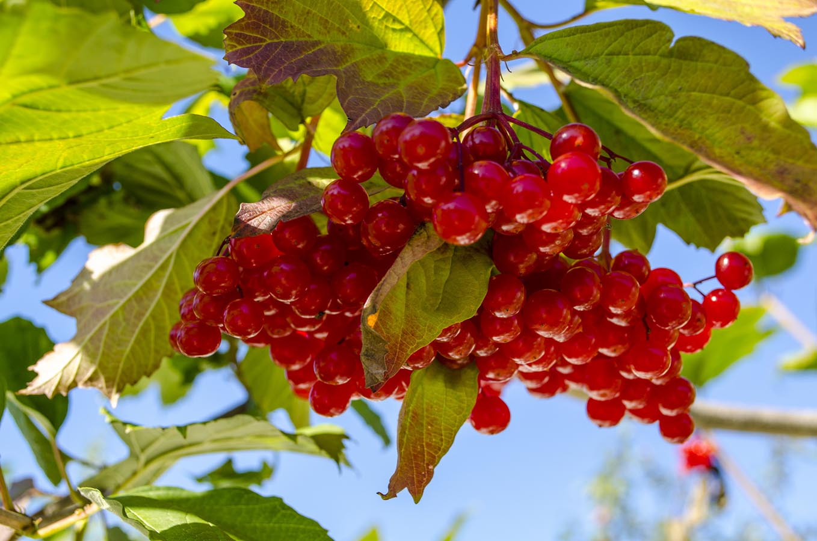
Літературне читання
2 клас
Шевченкове слово
Урок 88
Тарас Шевченко.
Зацвіла в долині...

Slide 2
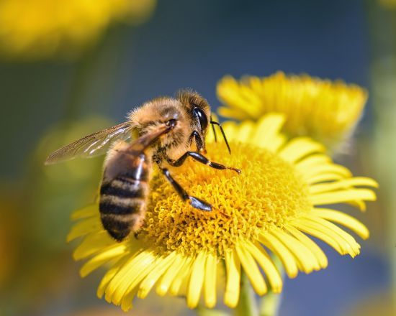
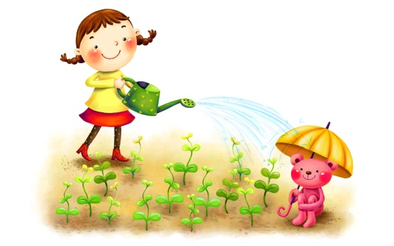
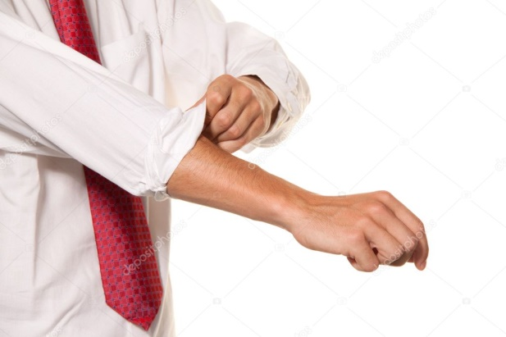
Налаштування на урок
Вправа «Мої очікування»
Розглянь ілюстрації. Поміркуй, що ти очікуєш від уроку?
Дзвоник пролунав веселий,
Дружно всіх він кличе в клас.
І цікаве на уроці
Пропоную я для вас.
Отримаю
задоволення від своєї роботи
Поповню свою скриню знань і вмінь
Відчую успіх від своєї роботи
Впораюсь
з усіма завданнями

Slide 3
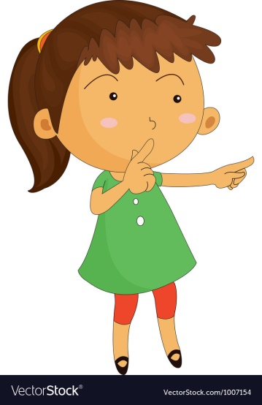
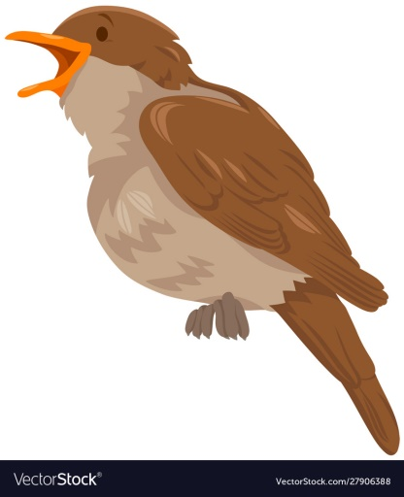
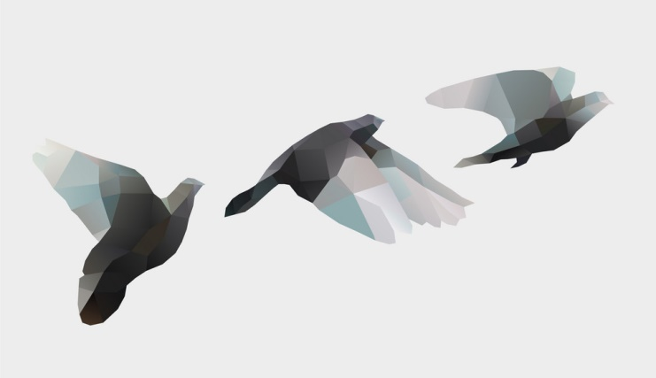
Артикуляційна розминка
Запроси тишу
Вітерець у лісі
Прилетіли птахи
Заспівав соловей
Тануть бурульки

Slide 4
Читацька розминка
Прочитай чистомовки
Ша, ша, ша – співає душа.
Шу, шу, шу – шелест комишу.
Ше, ше ше – свято в нас хороше.
Ши, ши, ши – мене не сміши.
Ча, ча, ча – шукаю м'яча.
Чу, чу, чу – траву не топчу.
Че, че, че – друг шепоче.
Чі, чі, чі – сміються слухачі.

Slide 5
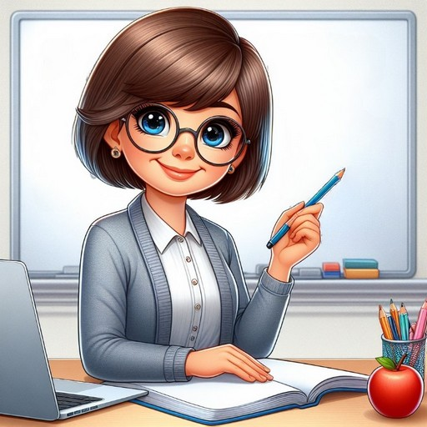
Повідомлення теми уроку
Сьогодні на уроці читання ми ознайомимося з красою природи і красою людини у вірші Тараса Шевченка
«Зацвіла в долині …».
Вчитимемось відчувати настрій поезії про красу рідної природи.

Slide 6
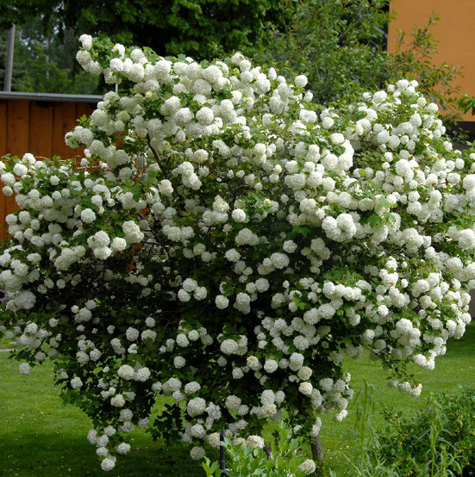
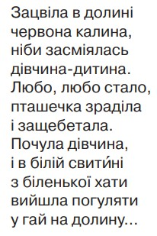
Т. Шевченка «Зацвіла в долині …»
Змальована краса природи: зацвіла калина, защебетала пташечка
З ким поет порівнює калину?
Що показує автор цим твором?
Краса в природі передається гарним настроєм людині.
Яку картину змальовано у вірші?
Яка головна думка вірша?
Бачити гармонію на рідній землі – нестримне прагнення поета.
Підручник, сторінка
107

Slide 7
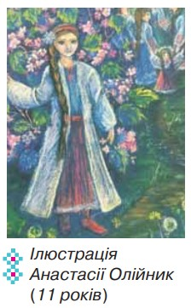
Дай відповідь на питання
Розглянь малюнок на сторінці підручника. Хто на ньому зображений? Кого юна художниця намалювала в центрі, ближче до глядача?
Який вигляд має дівчина? Який у неї настрій? У що вона вдягнена? Які кольори переважають на малюнку?
Підручник, сторінка
108

Slide 8
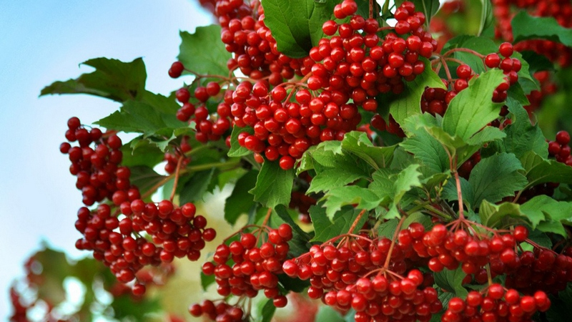
Домашнє завдання
Вдома прочитай вірш
Тараса Шевченка
«Зацвіла в долині …» не поспішаючи, передаючи почуття милування красою природи.

Slide 9
Рефлексія «Моя працьовитість»
Розглянь ілюстрації. Оціни свою роботу на уроці?
Отримав(ла)
задоволення від своєї роботи
Поповнив (ла) свою скриню знань і вмінь
Впорав(ла)ся
з усіма завданнями
Відчув (ла) успіх від своєї роботи

